Slide 1



GERAÇÃO FUTURA
CURSO DE TECNOLOGIA EM ANÁLISE E DESENVOLVIMENTO DE SISTEMAS
RA
LUCAS BEZERRA DE SOUZA
LUCAS YUDI GANEKO
MATHEUS DE OLIVEIRA RODRIGUES
RODOLFO GREGÓRIO ALVES DE LIMA
52029
52044
52046
52074

Slide 2
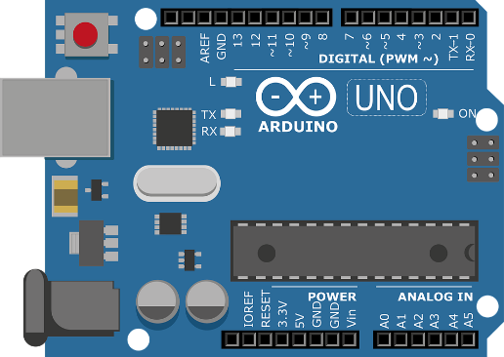
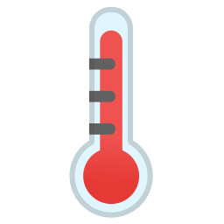

SISTEMA MEDIDOR DE TEMPERATURA E
UMIDADE COM ARDUÍNO

Slide 3



CONTEXTO

Slide 4

JUSTIFICATIVA

Slide 5


SISTEMA DE TEMPERATURA E UMIDADE PARA INCUBADORAS NEONATAL

Slide 6
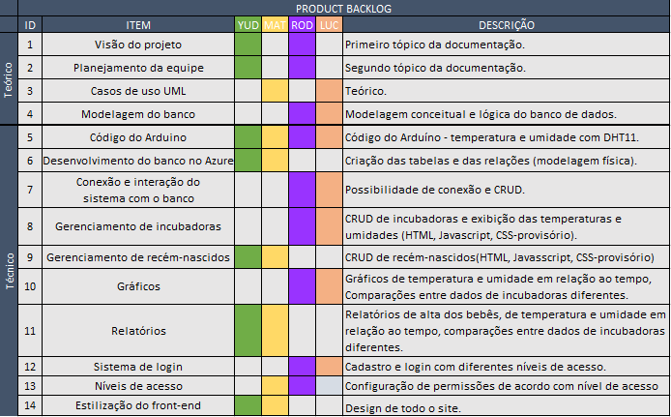
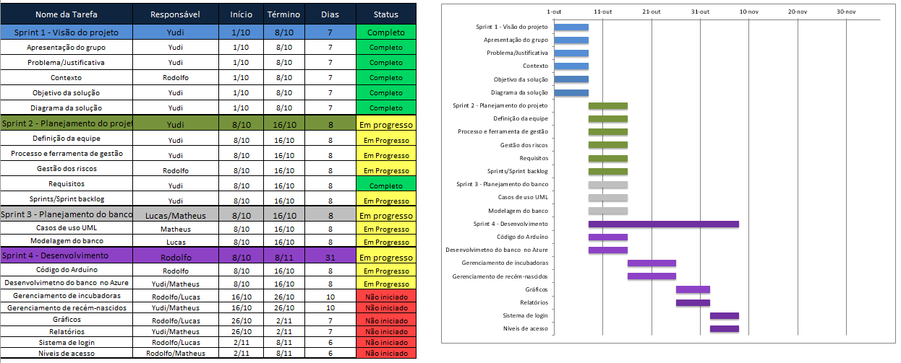




METODOLOGIA ÁGIL
PRODUCT BACKLOG
SPRINTS BACKLOG
PRODUCT OWNER
SCRUM MASTER
DEV TEAM
DEV TEAM

Slide 7




Lucas Yudi Ganeko
Desenvolvimento front-end
Planejamento do projeto
Documentação do projeto
Rodolfo Gregório
Desenvolvimento back-end
Auxílio no planejamento do projeto
Auxílio na documentação do projeto
Lucas Bezerra
Auxílio no desenvolvimento do sistema
Desenvolvimento do banco de dados
Auxílio na documentação do projeto
Matheus de Oliveira
Auxílio no desenvolvimento do sistema
Desenvolvimento dos processos de help desk
Auxílio na documentação do projeto

Slide 8
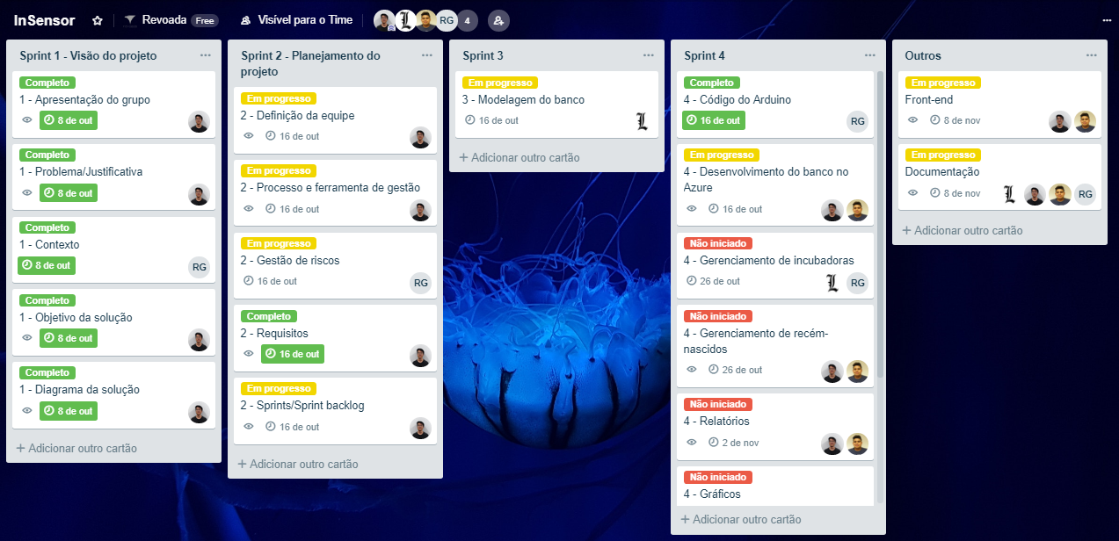

FERRAMENTA DE GESTÃO

